Slide 1
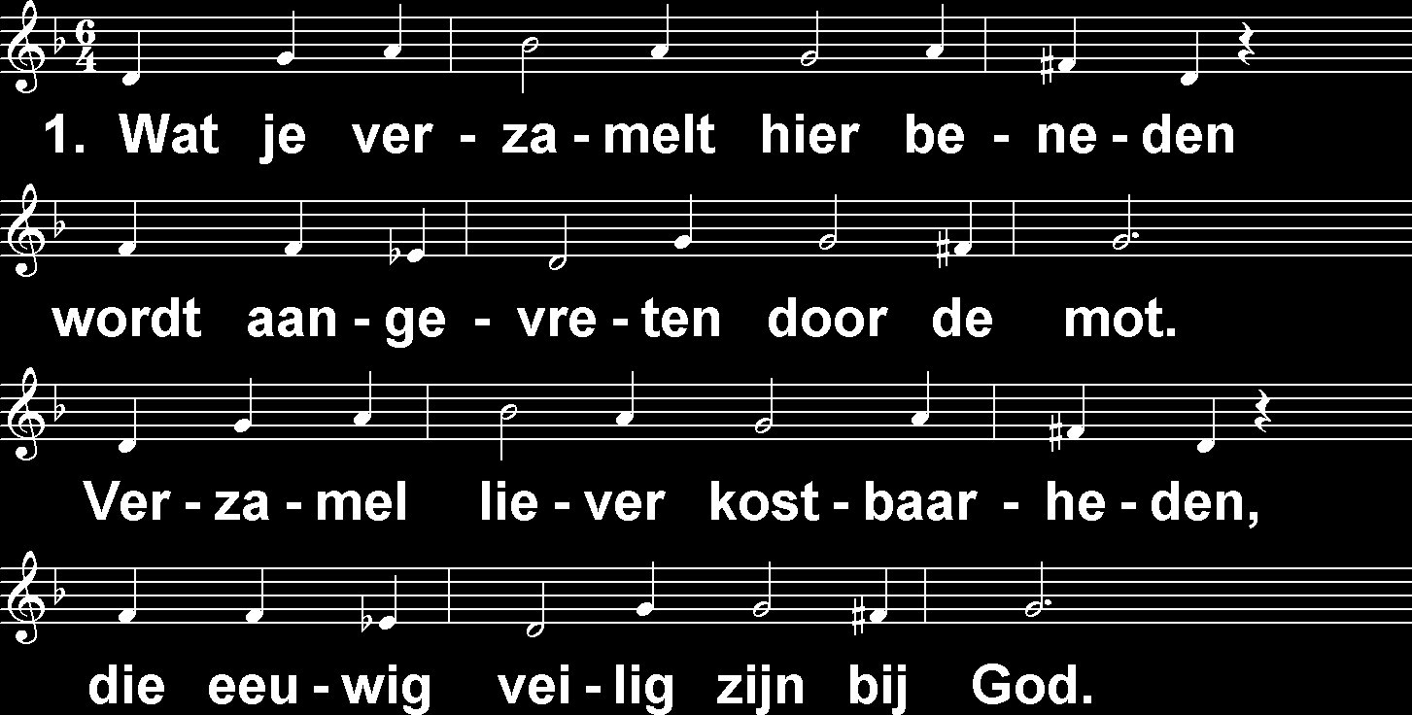
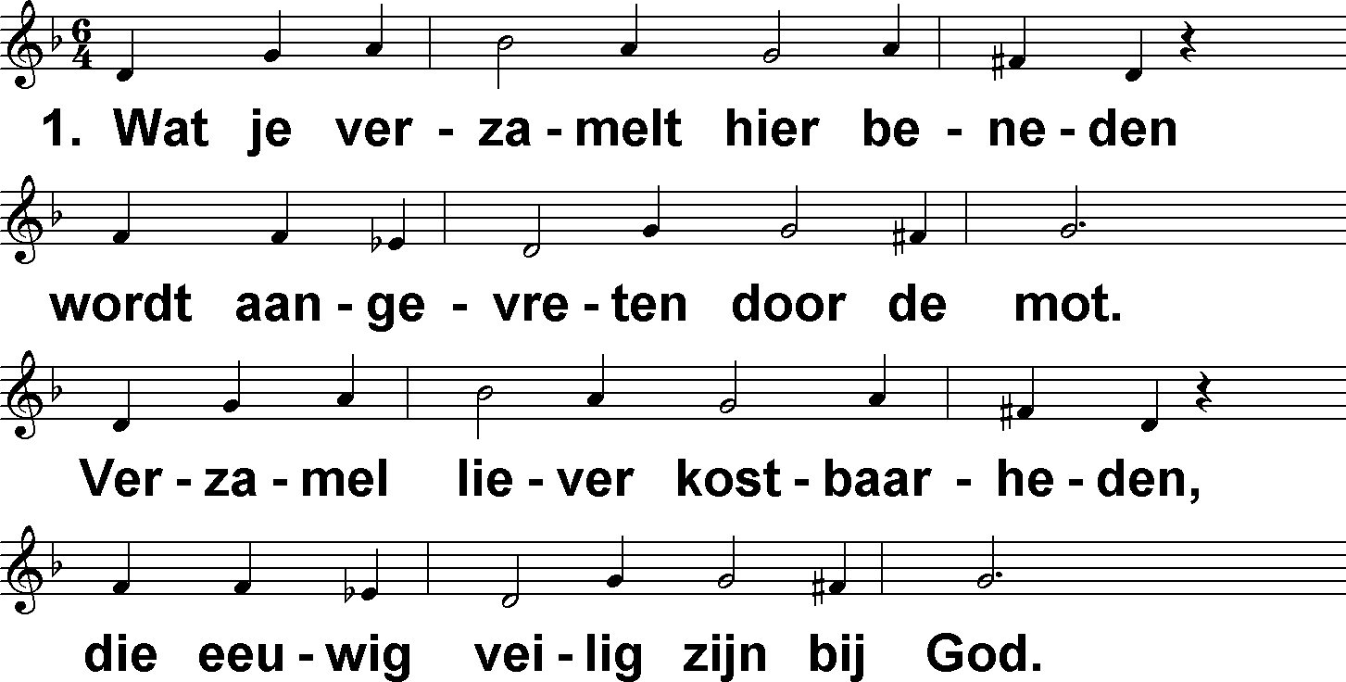
Waardevast kapitaal (DbdB) t. J/P. Kuijper; m. G. Neumark

Slide 2
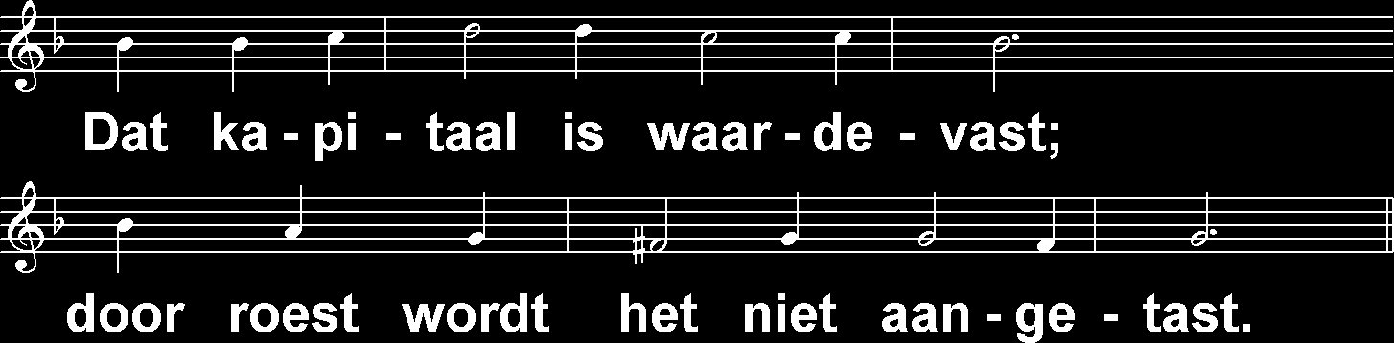
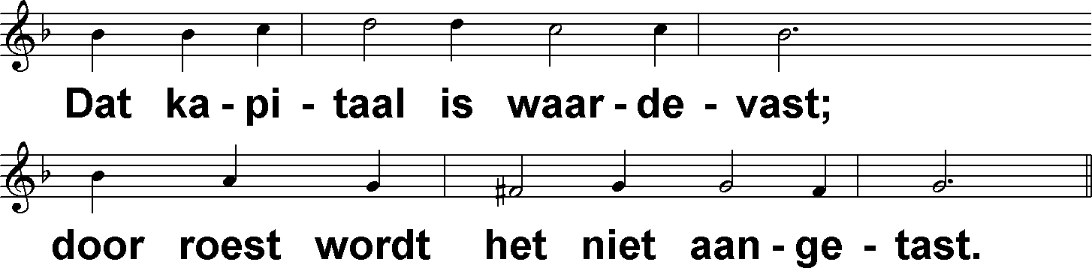
Waardevast kapitaal (DbdB) t. J/P. Kuijper; m. G. Neumark

Slide 3
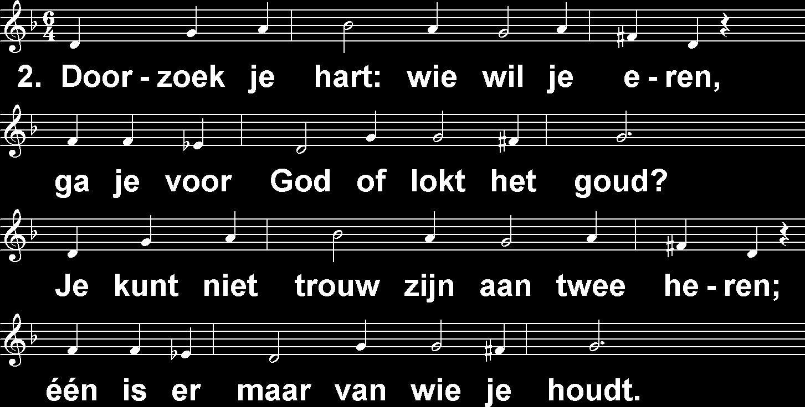
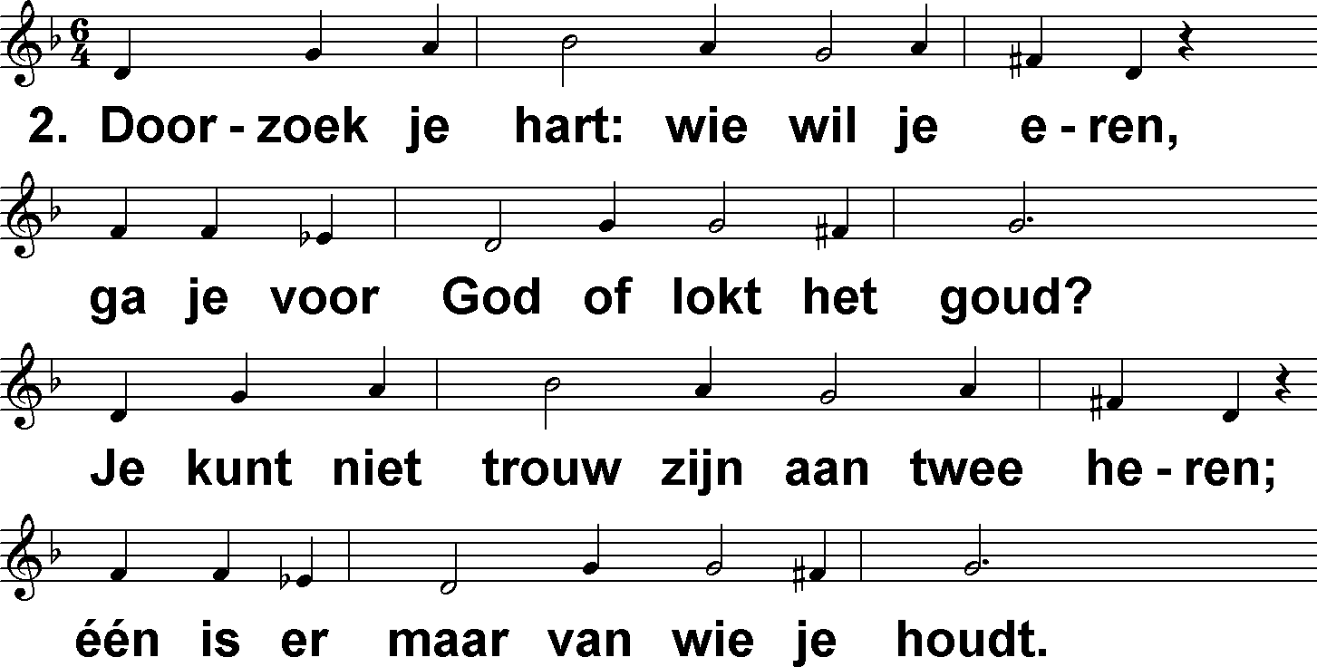
Waardevast kapitaal (DbdB) t. J/P. Kuijper; m. G. Neumark

Slide 4
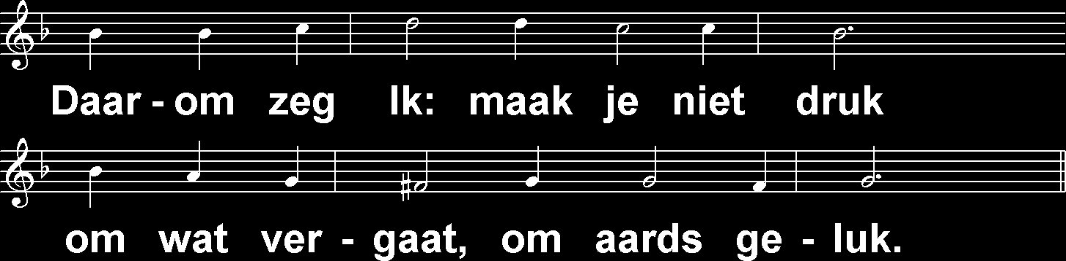
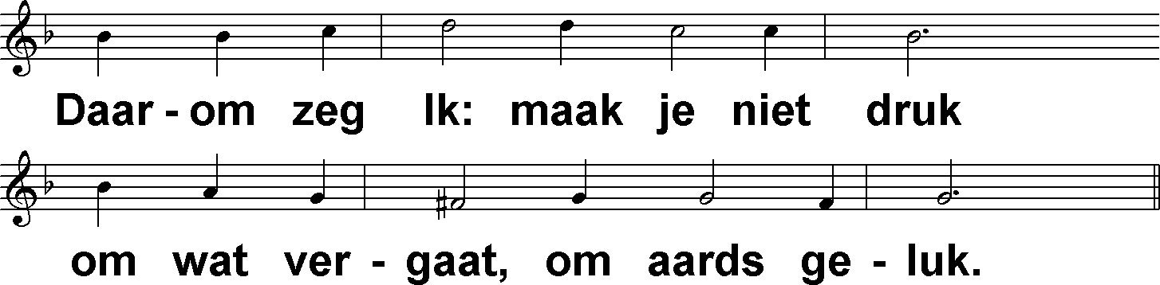
Waardevast kapitaal (DbdB) t. J/P. Kuijper; m. G. Neumark

Slide 5
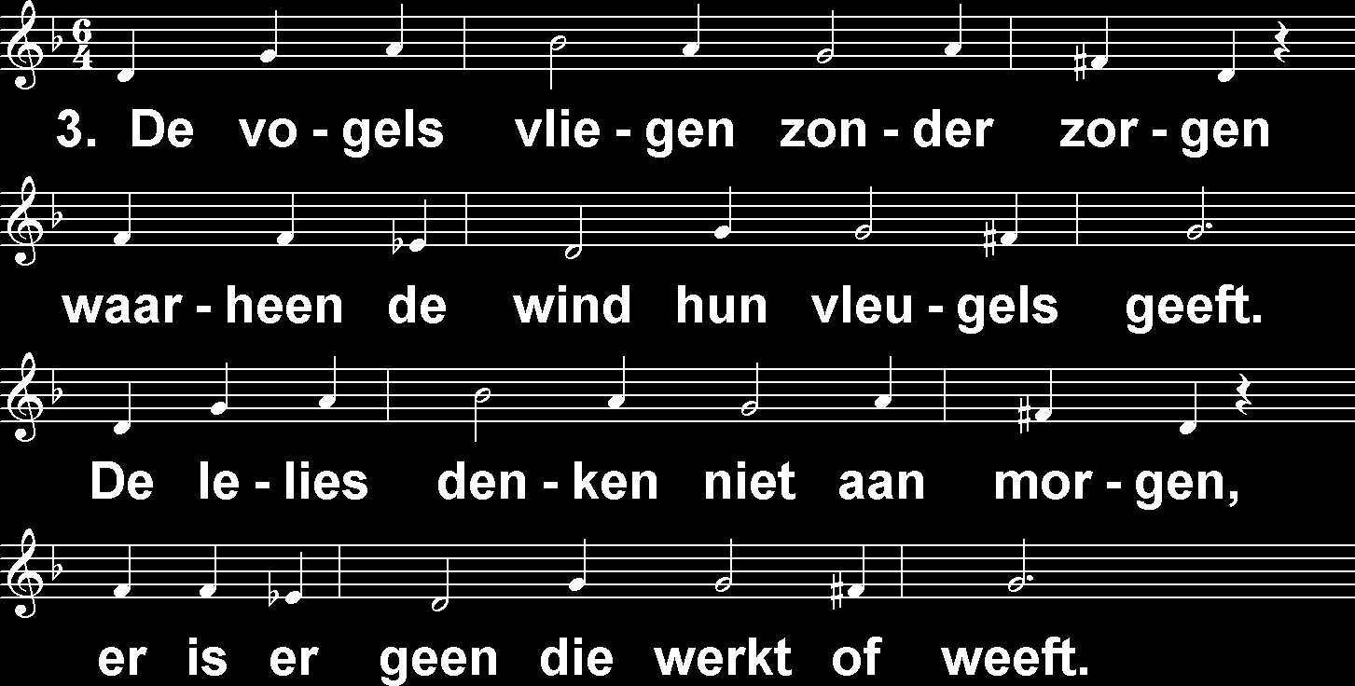
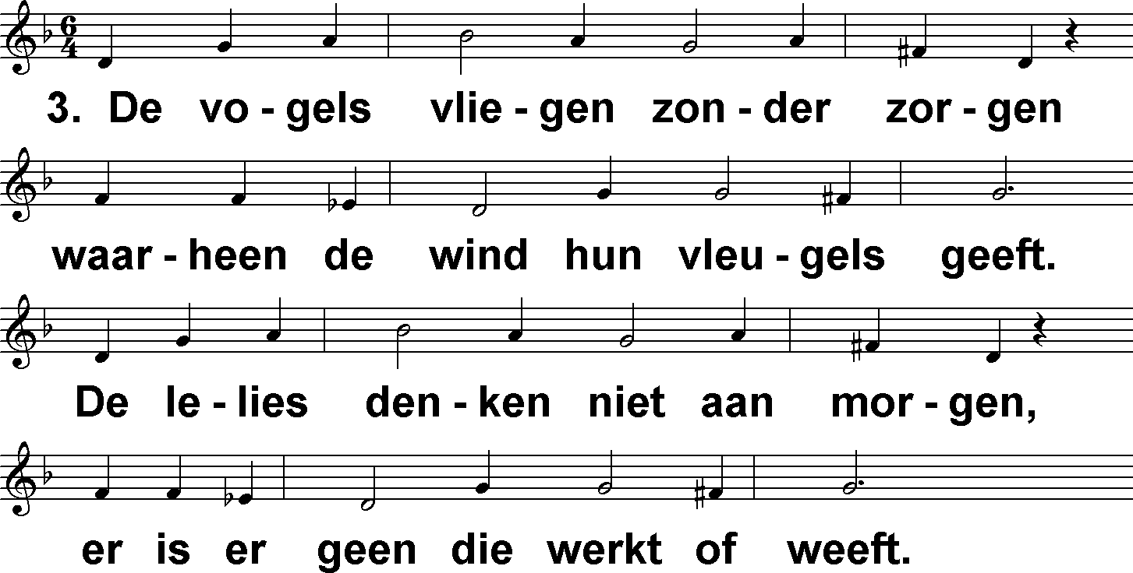
Waardevast kapitaal (DbdB) t. J/P. Kuijper; m. G. Neumark

Slide 6
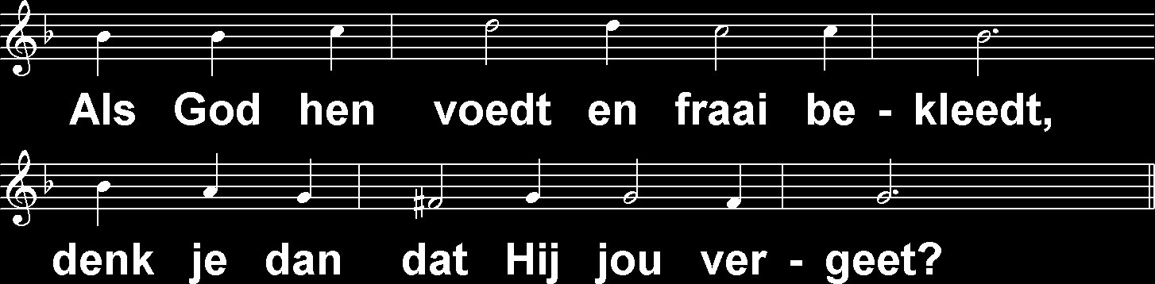
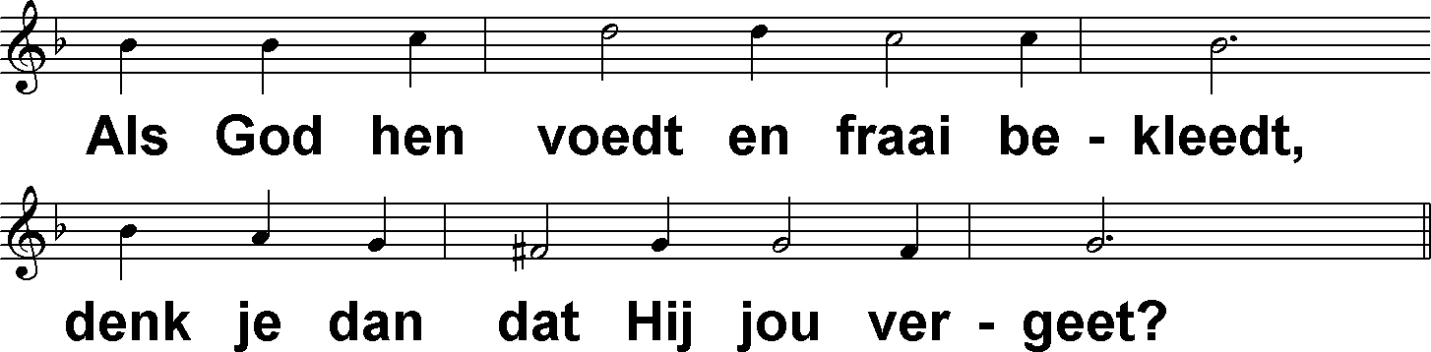
Waardevast kapitaal (DbdB) t. J/P. Kuijper; m. G. Neumark

Slide 7
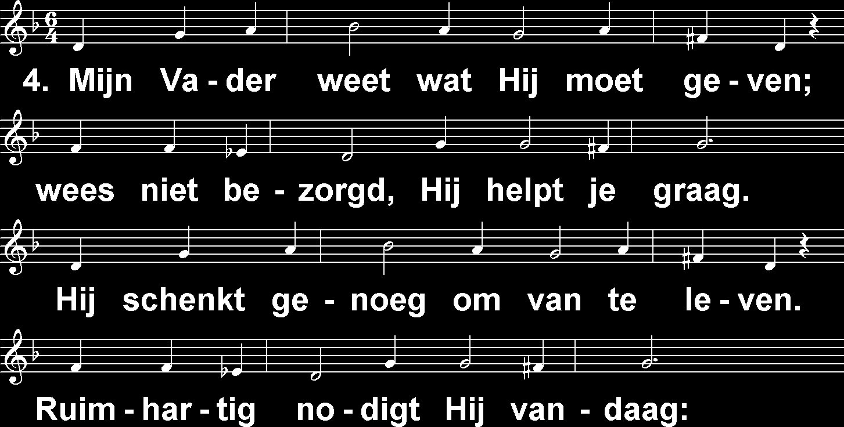
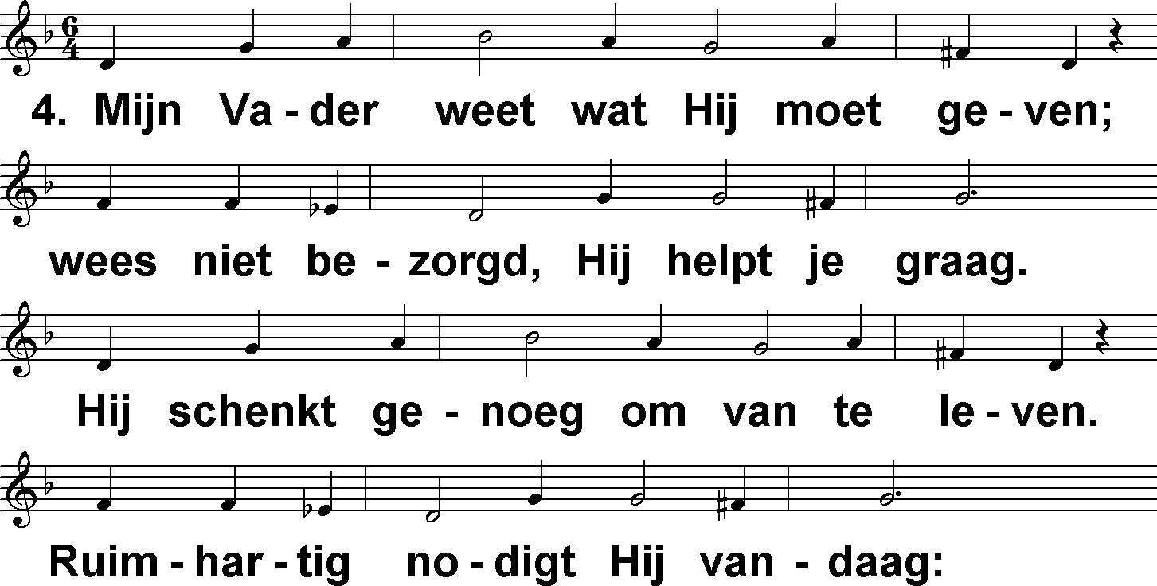
Waardevast kapitaal (DbdB) t. J/P. Kuijper; m. G. Neumark

Slide 8

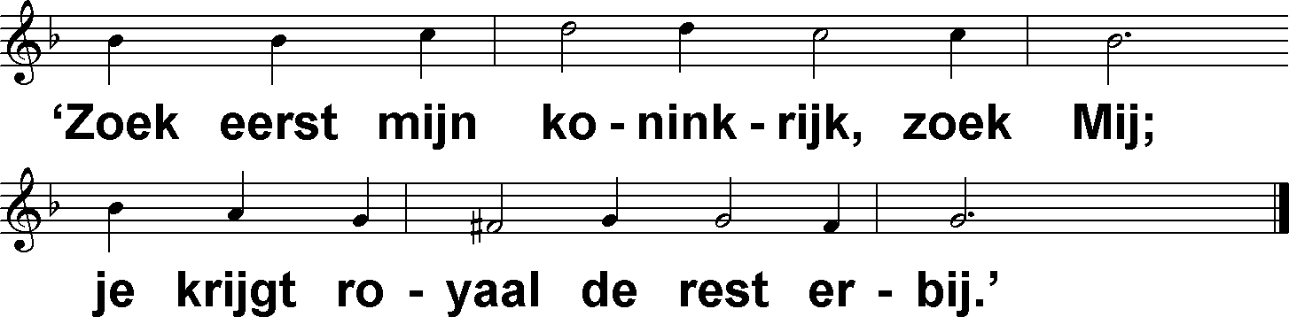
Waardevast kapitaal (DbdB) t. J/P. Kuijper; m. G. Neumark

